Slide 1



CARPENTER–GROSSBERG
Una red que aprende
a formar perfiles
Aplicación experimental:
Agrupamiento adaptativo de hábitos fitness
UADER · Inteligencia Artificial · Trabajo Final Integrador · 2026
Ezpeleta Gisela – Tabacchi Lucas – Borda Alexander – Barreto Nicolas
Notes:
Presentamos nuestro trabajo final integrador sobre redes Carpenter Grossberg. Primero explicaremos la idea de aprendizaje adaptativo y después mostraremos cómo construimos y evaluamos una aplicación para agrupar perfiles fitness.

Slide 2
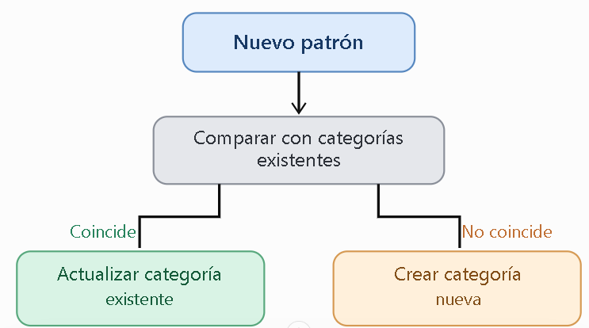
MARCO TEÓRICO
Origen y fundamento de la familia ART
Carpenter y Grossberg
Idea central de ART
La idea central es aprender información nueva sin perder categorías ya aprendidas.
La Teoría de Resonancia Adaptativa (ART) surgió para estudiar cómo equilibrar dos necesidades:
Estabilidad
Conservar los conocimientos aprendidos anteriormente.
Plasticidad
Incorporar información nueva y adaptarse a ella.
TFI · Inteligencia Artificial · UADER
03
Notes:
La familia de redes ART fue desarrollada a partir de investigaciones de Gail Carpenter y Stephen Grossberg. Su problema central es combinar plasticidad, la capacidad de aprender, con estabilidad, la capacidad de conservar conocimiento. Fuzzy ART utiliza operaciones difusas para comparar patrones continuos. Nuestro proyecto no implementa todos los elementos de la versión canónica.

Slide 3
COMPARACIÓN DE REDES
¿Qué distingue a esta red de otras?
Modelo
Cómo aprende
¿Grupos fijados?
Nuestra variante Fuzzy ART
Aprende categorías según un criterio de similitud y vigilancia.
No. Puede crear nuevas categorías durante el procesamiento.
K-means
Agrupa registros alrededor de centroides.
Si. Debemos establecer previamente la cantidad de grupos (K).
Perceptrón / MLP
Aprende a predecir salidas a partir de ejemplos, habitualmente etiquetados.
No aplica: requiere entrenamiento supervisado para clasificación.
Ventaja ART: capacidad de formar categorías adaptativas sin fijar inicialmente cuántas habrá.
TFI · Inteligencia Artificial · UADER
04
Notes:
A diferencia de K means, nuestra red no necesita fijar previamente la cantidad de grupos. Y a diferencia de un perceptrón multicapa utilizado para clasificación supervisada, no recibe etiquetas objetivo. La red procesa los perfiles secuencialmente y ajusta prototipos de categorías.

Slide 4
CARACTERISTICAS – FORTALEZAS - DEBILIDADES
Características ART
Aprendizaje no supervisado
Formación adaptativa de categorías
Procesamiento incremental
Parámetro de vigilancia
Competencia entre categorías
Fortalezas | Debilidades
Aprendizaje no supervisado: no necesita etiquetas previas para agrupar. | Sensible a parámetros: la vigilancia influye en los resultados.
Aprendizaje incremental: incorpora nuevos patrones progresivamente. | Dependencia del orden: cambiar el orden de los datos puede modificar los clusters.
Categorías adaptativas: no requiere definir previamente la cantidad de grupos. | Fragmentación: una vigilancia alta puede generar demasiados grupos pequeños.
Estabilidad-plasticidad: busca aprender sin olvidar indiscriminadamente lo anterior. | Preprocesamiento: requiere preparar y normalizar adecuadamente los datos.
TFI · Inteligencia Artificial · UADER
02
Notes:
El desafío fue agrupar usuarios sin indicar de antemano a qué grupo pertenecen. Usamos variables biométricas y de entrenamiento. La red aprende categorías a partir de la similitud de los registros, por eso hablamos de aprendizaje no supervisado.

Slide 5




Aplicaciones de redes ART
Las redes de la familia ART se utilizan o se han estudiado en diferentes áreas donde interesa reconocer patrones y formar categorías adaptativas. Alqunos ejemplos:
Detección de patrones industriales
Agrupar estados de funcionamiento de máquinas según mediciones de sensores. Puede ayudar a identificar patrones que merezcan revisión.
Reconocimiento y análisis de imágenes
Agrupar patrones visuales o características extraídas de imágenes.
Segmentación de usuarios o clientes
Descubrir grupos con comportamientos similares a partir de variables de consumo, frecuencia o preferencias.
Análisis de perfiles fitness — nuestro proyecto
Agrupar usuarios según variables biométricas y hábitos de entrenamiento.

Slide 6

NUESTRO PUNTO DE PARTIDA
Sistema de agrupamiento adaptativo de hábitos
fitness mediante redes Carpenter-Grossberg
Nuestro recorrido de datos
973
462 / 462
215 / 221
44 / 53
Registros Fuente
Dataset Inicial
Muestras balanceadas
Separación de Hombres/Mujeres
Filtro edad 20 a 40
One-Hot Encoding (Workout_type)
Normalización
Clusters resultantaes con ρ = 0,70
Código: preparer_datasets.py
Código: preprocesamiento.py
Código: cargross.py

Slide 7
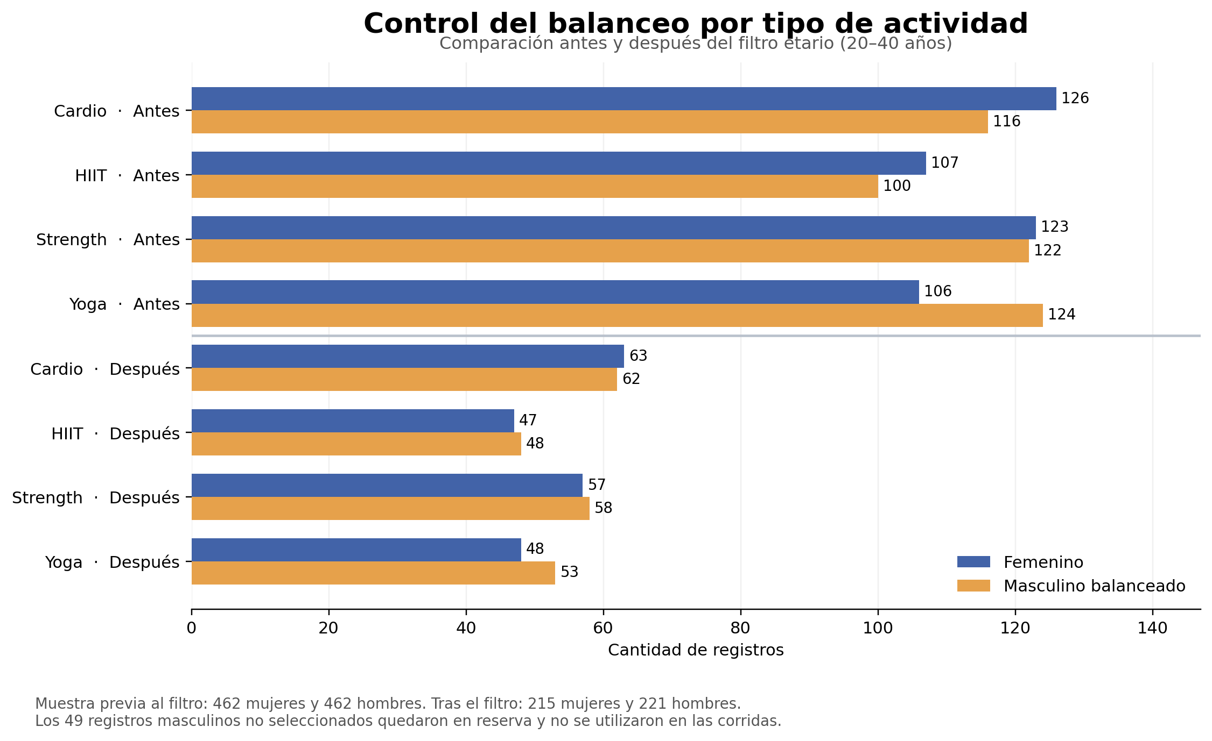
CONTROL DE DATOS
Balanceo: no forzamos resultados
¿Qué verificamos con esto?
Después del filtro, la diferencia entre mujeres y hombres es de 1 a 5 registros por actividad. El balanceo mejora la comparabilidad, pero no garantiza ausencia de sesgos.
Código: analizar_balance.py
TFI · Inteligencia Artificial · UADER
07
Notes:
Antes de entrenar verificamos cómo quedaron representadas las actividades Cardio, HIIT, Strength y Yoga. Tras aplicar el filtro etario, las diferencias entre mujeres y hombres fueron de uno a cinco registros por actividad. No manipulamos categorías para conseguir resultados deseados; el objetivo fue obtener conjuntos razonablemente comparables.

Slide 8
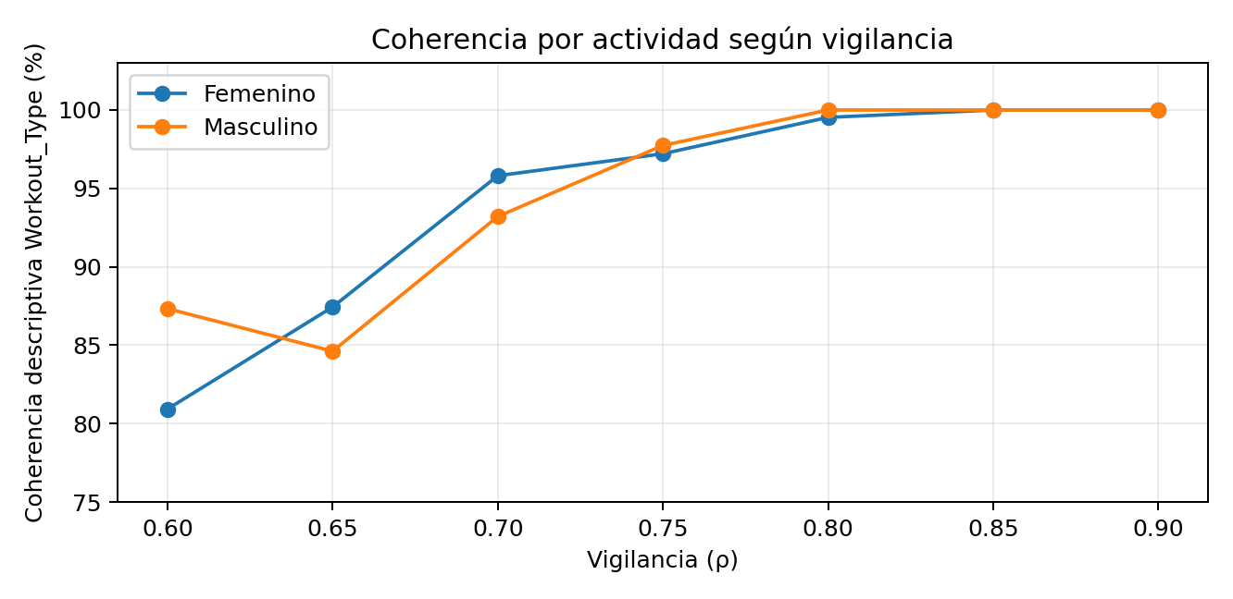
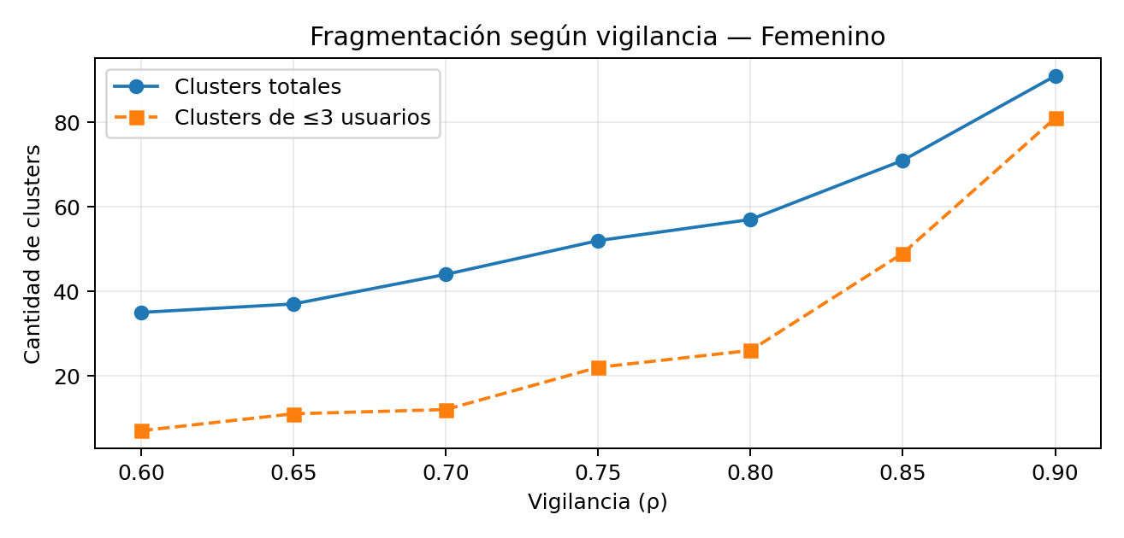
RESULTADOS DE LAS 14 CORRIDAS
Qué ocurre al aumentar la vigilancia
Mayor vigilancia → más homogeneidad, pero también grupos más pequeños.
TFI · Inteligencia Artificial · UADER
09
Notes:
Las corridas muestran que al aumentar la vigilancia suele aumentar la homogeneidad por tipo de entrenamiento, pero también se generan más grupos pequeños. Es importante aclarar que nuestra coherencia es descriptiva: medimos cuántos usuarios comparten la actividad predominante de su cluster, no una exactitud de clasificación supervisada.

Slide 9
PARÁMETROS DE LA RED
Configuración y experimentación
Vigilancia · ρ
Alpha · α
Beta · β
0,70 en la corrida principal. Define el match mínimo para aceptar un perfil.
0,001. Interviene en la función de elección.
1,0. Aprendizaje rápido del prototipo.
14 corridas = 7 vigilancias (0,60 a 0,90) × 2 datasets
Código: Probar_vigilancias.py
TFI · Inteligencia Artificial · UADER
08
Notes:
Mantuvimos alpha en cero coma cero cero uno y beta en uno. Probamos siete valores de vigilancia, desde cero coma sesenta hasta cero coma noventa, en los dos datasets definitivos. En total realizamos catorce corridas y registramos cantidad de clusters, coherencia descriptiva y fragmentación.

Slide 10

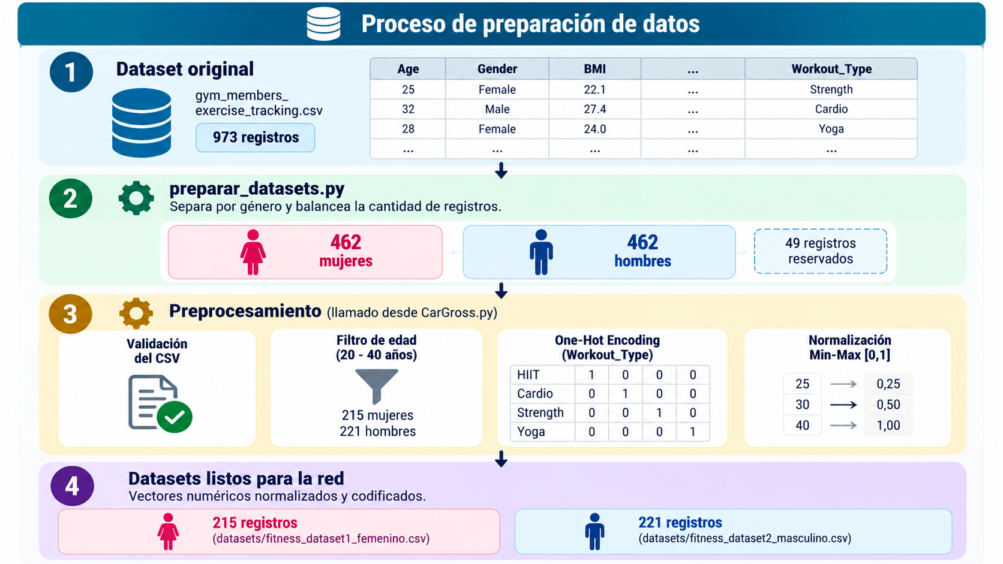
Procesamiento de datos

Slide 11
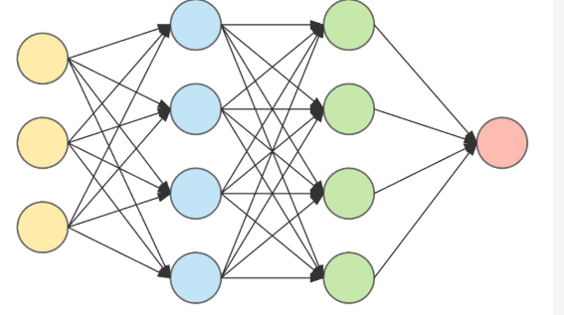
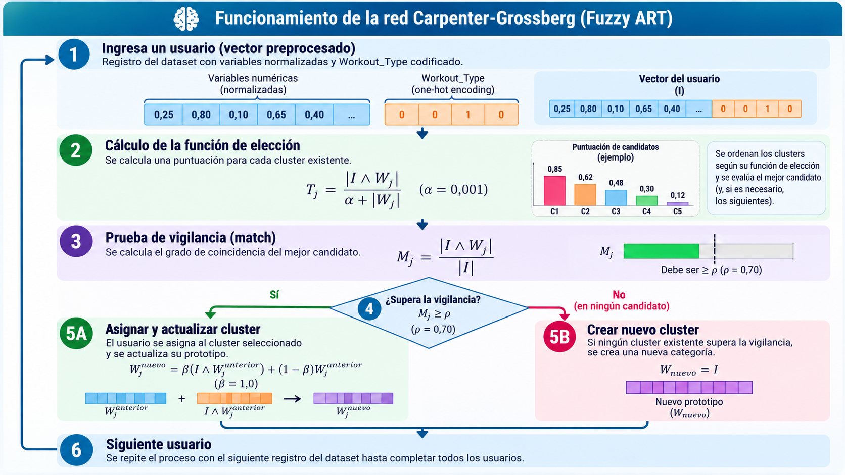
Funcionamiento de la red

Slide 12
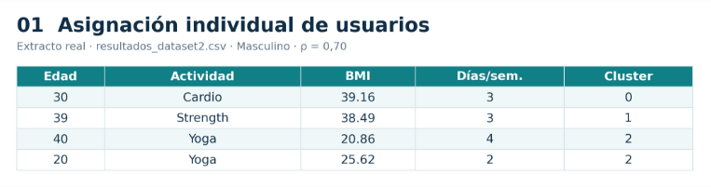
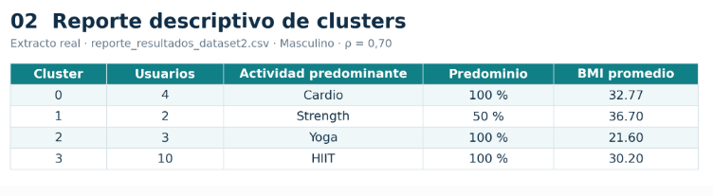
Salidas reales del sistema
CarGross.py genera archivos CSV para cada dataset procesado

Slide 13
Resultados de la corrida definitiva
Vigilancia ρ = 0,70 · Datos balanceados y filtrados entre 20 y 40 años
FEMENINO
MASCULINO
215
221
usuarios
usuarios
44
53
clusters
clusters
95,81 %
coherencia por actividad
93,21 %
coherencia por actividad
La red no “descubre el estado físico verdadero”: identifica similitudes en las variables disponibles.

Slide 14
CARPENTER–GROSSBERG
Conclusión
Las redes Carpenter-Grossberg nos ofrecieron una alternativa adaptable para descubrir patrones en los datos.
Implementamos una red neuronal no supervisada basada en Fuzzy ART, capaz de agrupar perfiles fitness sin definir previamente la cantidad de clusters y pudimos comprobar la importancia del preprocesamiento, la elección de parámetros y la evaluación crítica de los resultados.
UADER · Inteligencia Artificial · Trabajo Final Integrador · 2026
Ezpeleta Gisela – Tabacchi Lucas – Borda Alexander – Barreto Nicolas
Notes:
Presentamos nuestro trabajo final integrador sobre redes Carpenter Grossberg. Primero explicaremos la idea de aprendizaje adaptativo y después mostraremos cómo construimos y evaluamos una aplicación para agrupar perfiles fitness.

